Slide 1
Эстония- северная жемчужина
Автор: Сейтназарова Лиана
ученица 4 класса МБУ ЦДО № 2
г. Астрахань

Slide 2
Цель: знакомство со страной Эстония

Slide 3
Задача: найти источники информации об Эстонии

Slide 4
Столица эстонии - Таллин
Таллин находится в Северной Европе, на южном берегу Финского залива, в 80 километрах к югу от Хельсинки. Географически и культурно является частью северной Эстонии.
Самое большое озеро Таллина – Юлемисте (площадь 9,6 км²)

Slide 5
Информация о стране Эстонии
Эстония – государство в Северной Европе и бывшая республика СССР. Оно омывается водами Балтийского моря и Финского залива и включает в себя более 1500 островов.

Slide 6
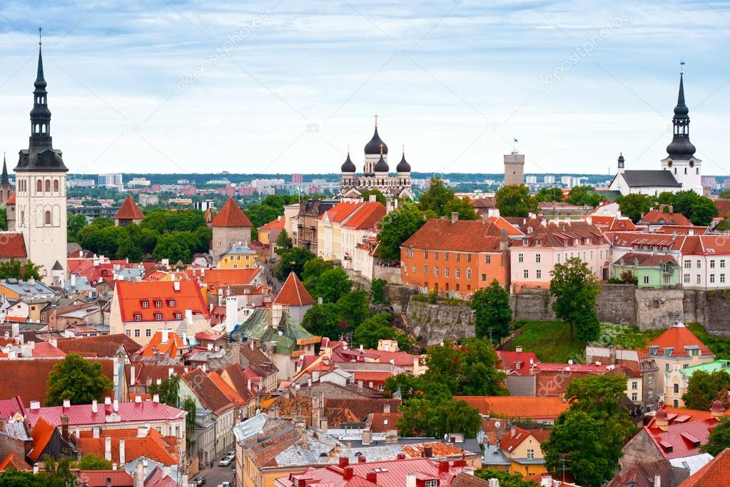

Slide 7
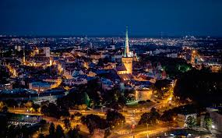

Slide 8
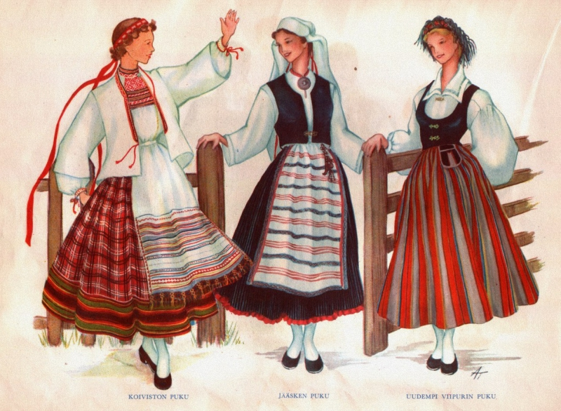
Народный костюм Эстонии

Slide 9
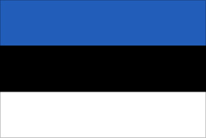
Флаг эстонии

Slide 10

Герб Эстонии

Slide 11
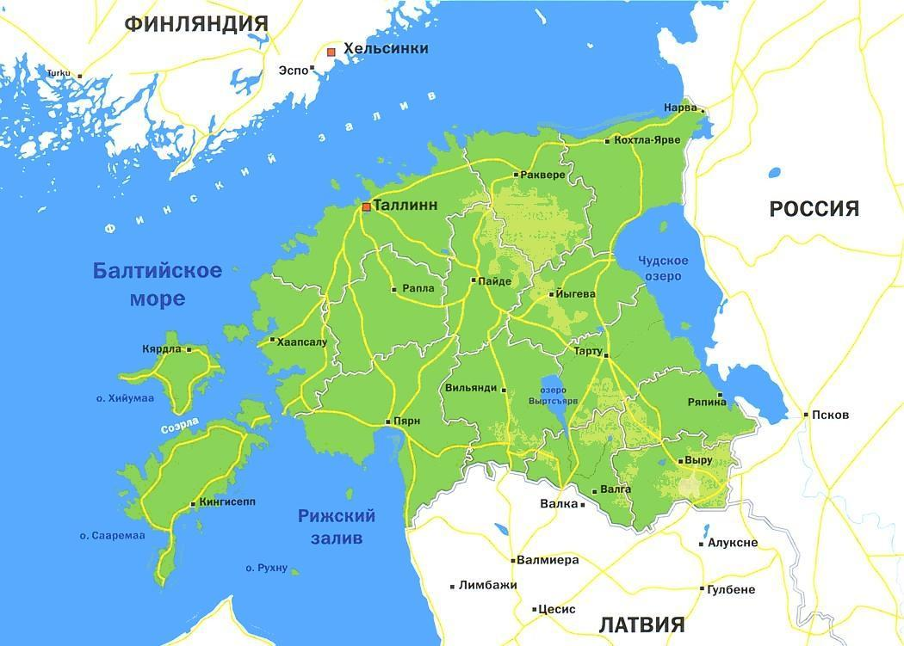
Спасибо за внимание!

